Slide 1


新员工转正答辩
答辩人 ：周东晖
指导导师：王腾
所属室组：资产管理开发二室一组
答辩日期：2018年07月09日
1

Slide 2
目录
1 | 个人信息简介
2 | 岗位职责理解
3 | 主要工作情况
4 | 典型产品讲解
5 | 心得体会分享
6 | 后续职业规划
2

Slide 3
个人信息简介
基本信息
出生年月：1993年10月05日
入职时间：2018年04月16日
技术特长：html、css、javascript、nodejs、vue等前端技术
毕业院校及专业
2012.09.01 - 2016.07.01 桂林电子科技大学 软件工程
主修课程：C++编程、JAVA编程、.NET编程、数据结构与算法、离散数学、操纵系统、计算机网络、编译原理等。
入职前工作（实习）经历
2016.09 - 2018.04 杭州小蛙网络科技有限公司 web前端开发
在职期间，负责所在项目组中的所有前端开发任务，参与并开发了 微信商城项目、微信小程序项目、城市最后一公里派送项目。
3

Slide 4
目录
1 | 个人信息简介
2 | 岗位职责理解
3 | 主要工作情况
4 | 典型产品讲解
5 | 心得体会分享
6 | 后续职业规划
4

Slide 5
岗位职责理解
根据需求，对项目进行编码开发；
对自己所负责的模块进行完备的自测；
与需求人员就项目需求进行沟通；
与开发人员就接口、数据、模块等进行沟通；
与测试人员就项目缺陷进行沟通及修复项目缺陷；
撰写需求分析文档、总体设计文档、详细设计文档等项目文档；
工作内容3
目标岗位职责
5

Slide 6
岗位职责理解
业务能力：
有良好的业务学习能力和理解能力；
把业务问题转换为计算机问题的能力；
流程规范的意识
技术能力：
前端、后端、数据库、服务器等知识；
一些测试相关的知识；
较强的学习能力；
通用能力：
撰写文档的能力；
与其他部门人员或第三方公司开发人员合作开发的能力；
与业务、开发、测试等人员沟通的能力；
目
标
岗
位
能
力
6
Notes:
大部分软件是技术和业务相结合的，甚至有的行业软件，技术只占20%，80%都是业务层面的知识、流程。选择一个行业，就决定了你能积累的产业、业务知识、经验。而这部分业务知识，是程序员的重要价值体现，他和技术阅历一样是经得起时间考验的。业务会随着项目的不同而不同，此时就需要有较强的业务学习能力和理解能力。

Slide 7
目录
1 | 个人信息简介
2 | 岗位职责理解
3 | 主要工作情况
4 | 典型产品讲解
5 | 心得体会分享
6 | 后续职业规划
7

Slide 8
主要工作情况
试用期参与重点工作介绍：
主要参与了期次型排期项目，负责该项目中管理页面、新增/编辑页面、明细页面的开发与交互，目前已进入联调阶段；
新员工课题。
8

Slide 9
目录
1 | 个人信息简介
2 | 岗位职责理解
3 | 主要工作情况
4 | 典型产品讲解
5 | 心得体会分享
6 | 后续职业规划
9

Slide 10
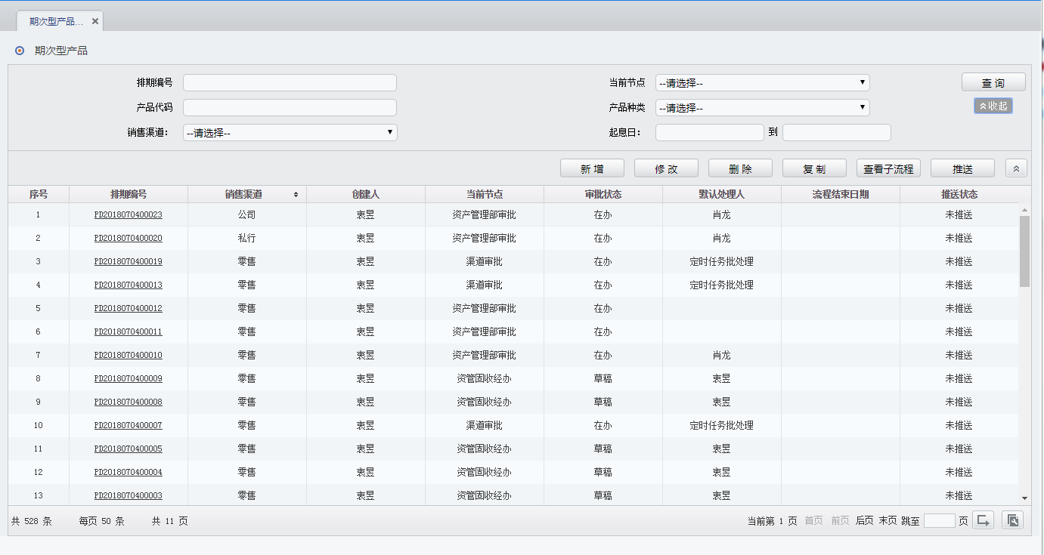
典型产品讲解
10

Slide 11
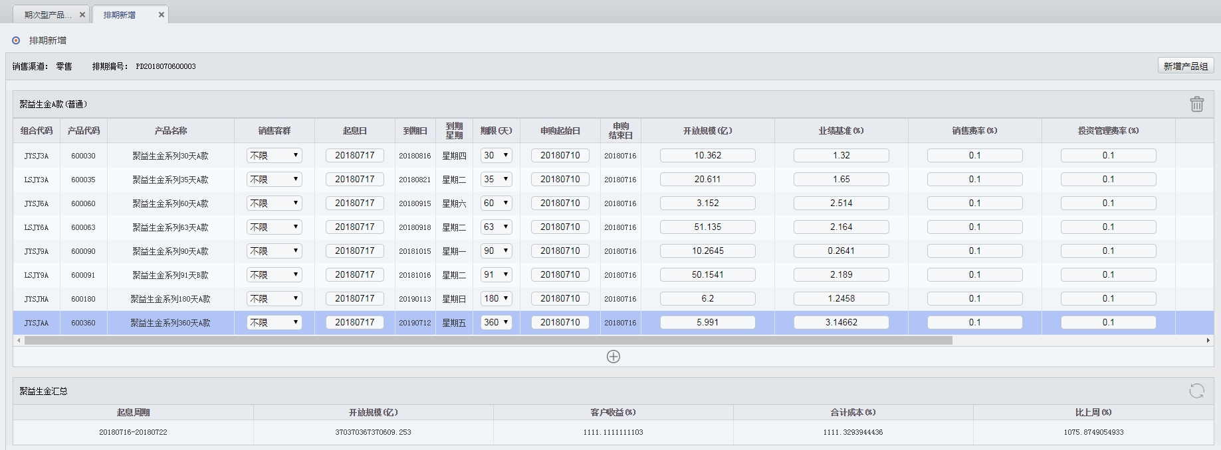
典型产品讲解

Slide 12
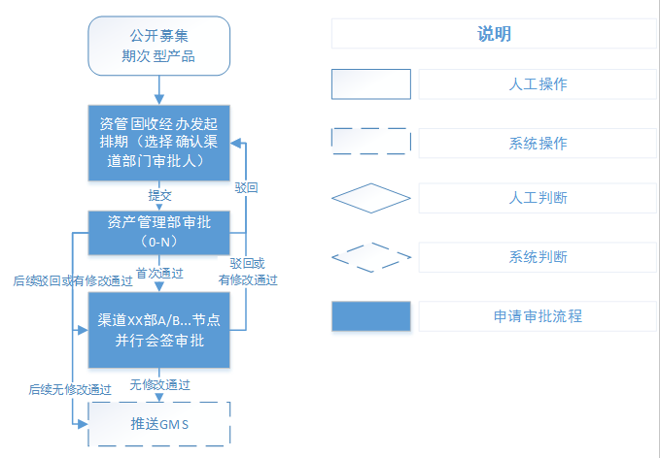
典型产品讲解
期次型排期项目
该项目主要是为了解决现行公司期次型产品的排期从纸质录入方式转变为系统操作的方式。从而提高工作效率和工作质量。

Slide 13
典型产品讲解
主要工作：
负责期次型排期的管理页面和新增页面的开发与交互。
管理页面、新增/编辑页面、明细页面的编码；
管理页面的增删查改；
管理页面复制功能；
管理页面角色权限校验；
新增页面新增产品组功能；
新增页面删除产品功能；
新增页面新增产品功能；
新增页面删除产品功能；
新增页面产品间字段联动功能；
新增页面产品校验功能；
新增页面产品汇总功能；
新增页面提交、保存功能；
资管审批产品字段限制功能；
渠道审批产品字段限制功能；
渠道审批权限控制功能；
排期明细查看功能；
审批页面标红功能；
审批页面留痕数据比对功能；
……

Slide 14
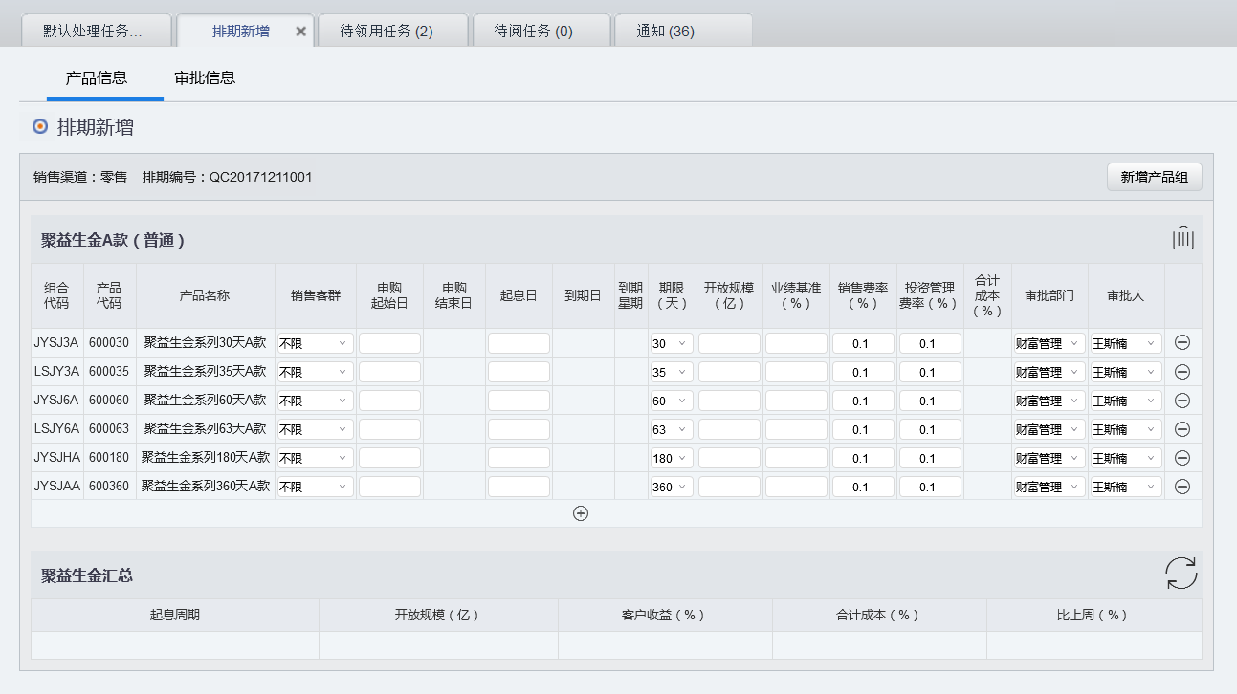
典型产品讲解
难点：
新增页面，产品中各字段联动功能。

Slide 15
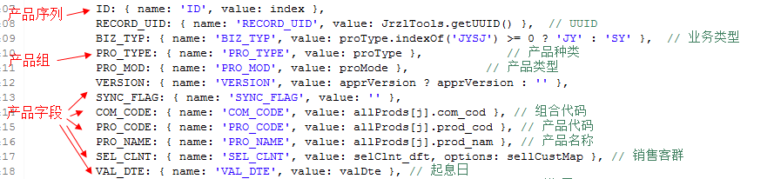
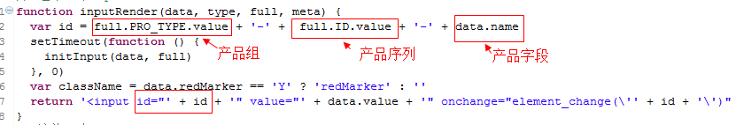
典型产品讲解
解决方案：
扩展JrzlTools.js中editGrid的各列字段的data属性，并为每列加上格式为 产品组+产品+列名 的id，以便精确定位每个产品所需联动的字段。

Slide 16
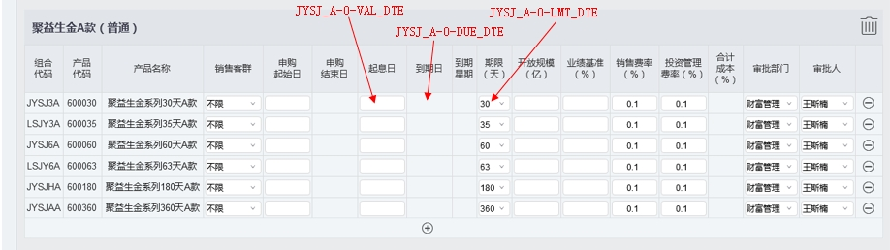
典型产品讲解
在这样的id规则下，一条产品它们id的前两部分是一样的(产品组+序号)，不一样的只是列名，假如某一个产品的起息日改变了，我在change事件里就可以根据产品的联动规则，获取当前产品的起息日和期限，经过计算后，就能准确的把得到的值放进对应id的元素内。

Slide 17
典型产品讲解
新员工课题——基于React的自定义表单编辑器
该课题主要是对目前开发室所使用的基于jquery的表单编辑器，使用基于React+Antdesign框架进行优化升级。最后一方面满足开发室的新框架，另一方面作为一个开源工具，推广给其他开发室使用。

Slide 18
典型产品讲解
目前已完成工作：
项目基本框架的搭建；
容器组件的拖动与放置；
表单组件的拖动与放置；
容器组件的配置列表；
表单组件的配置列表；
组件JSON数据结构的确定；
未完成工作：
自定义编码；
预览功能；
细节处理。

Slide 19
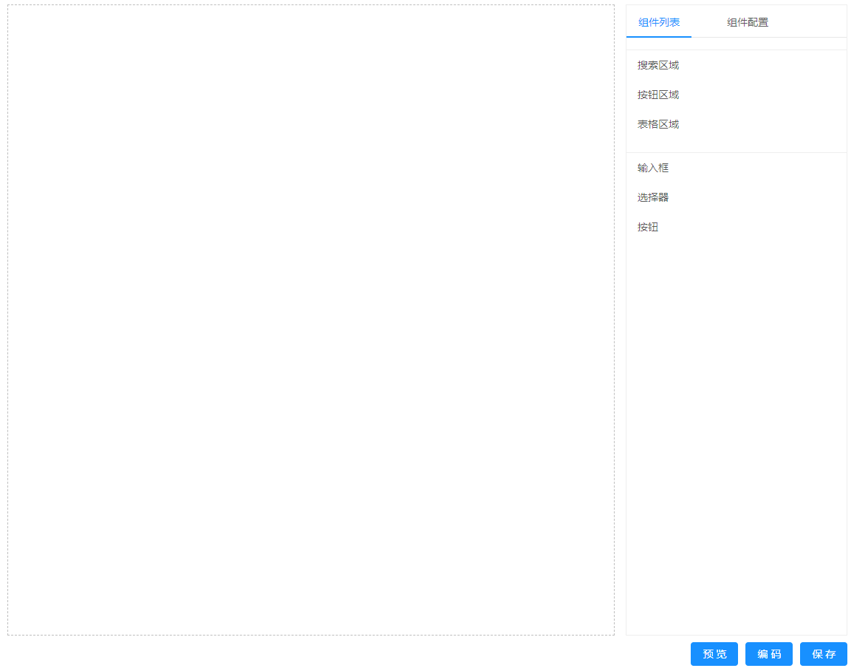
典型产品讲解

Slide 20
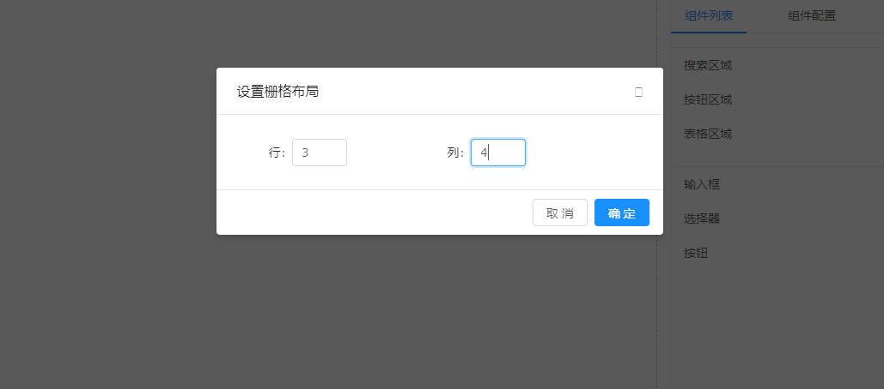
典型产品讲解

Slide 21
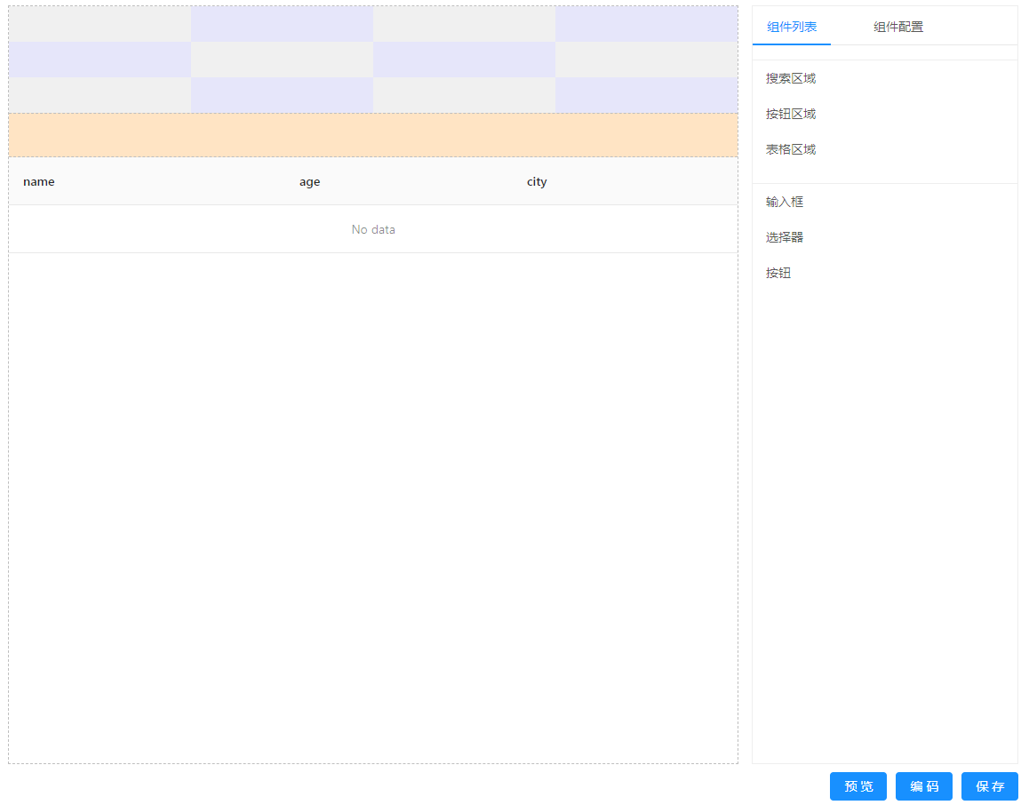
典型产品讲解

Slide 22
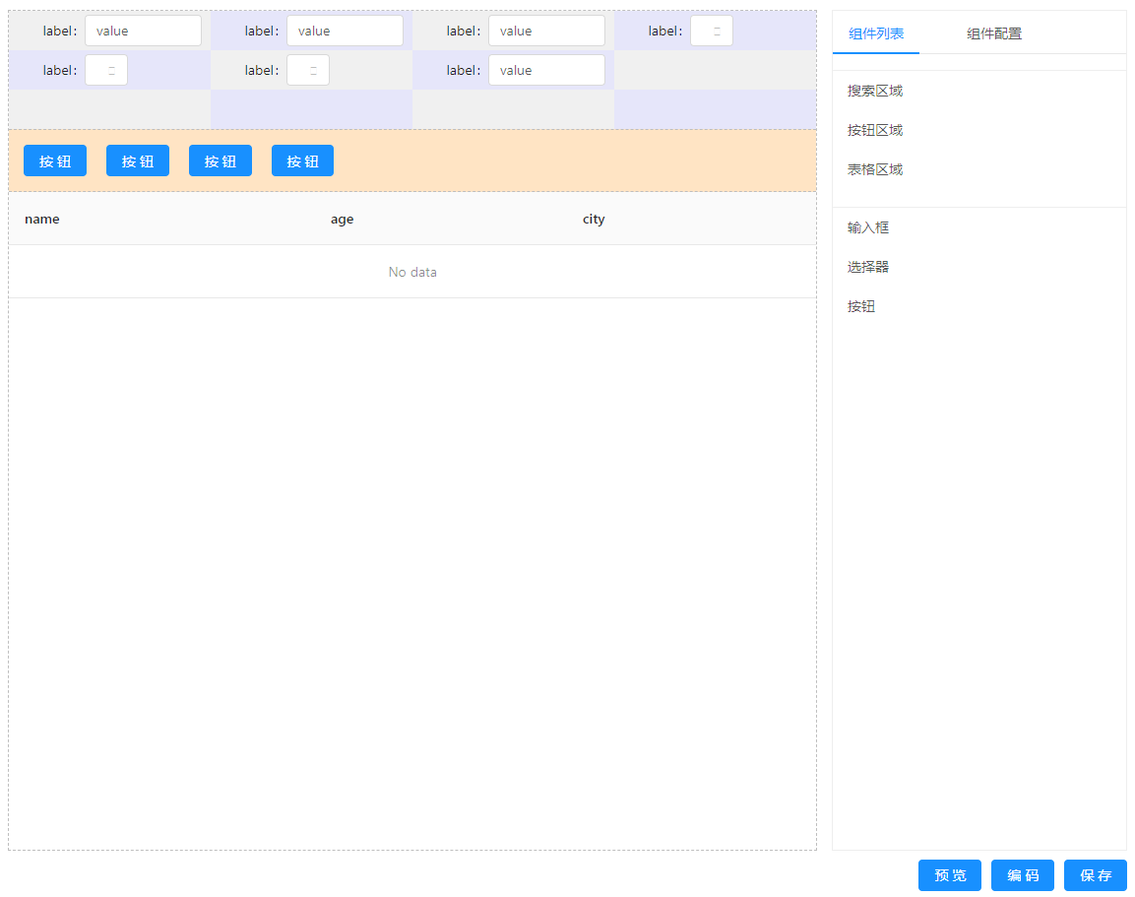
典型产品讲解

Slide 23
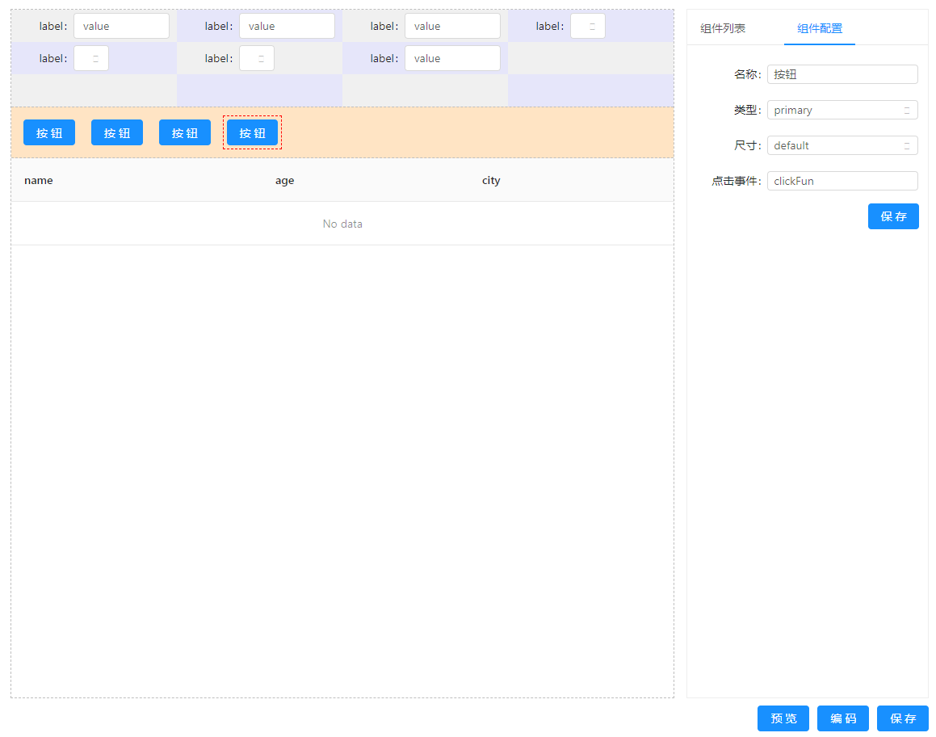
典型产品讲解

Slide 24
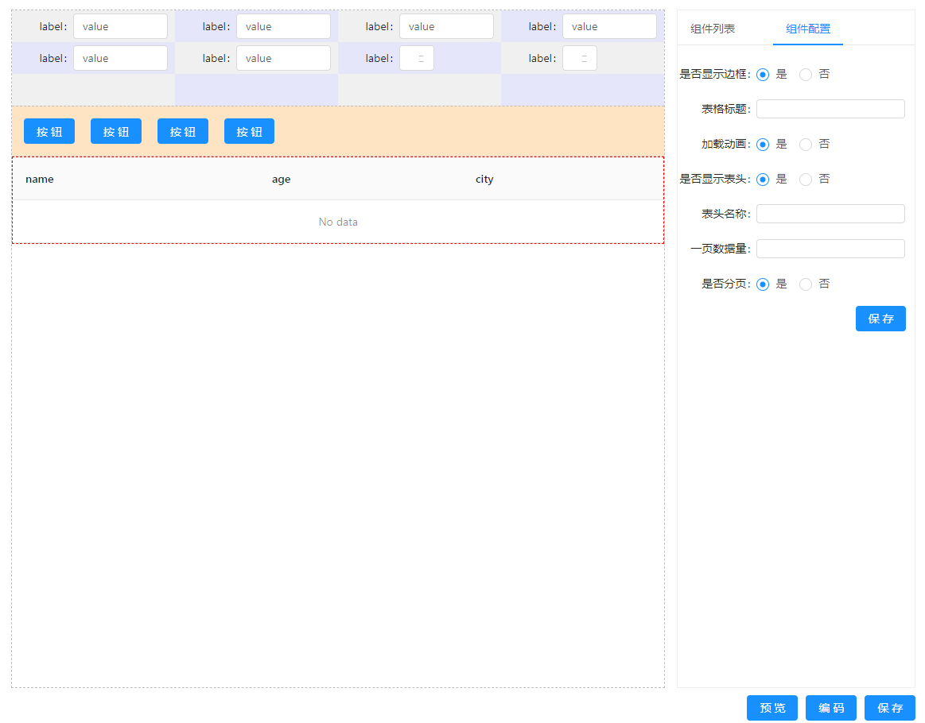
典型产品讲解

Slide 25
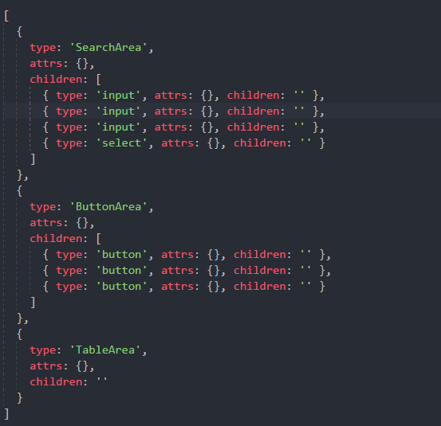
典型产品讲解
组件JSON数据结构
只保存组件的嵌套结构，不保存任何html性质的dom元素，这是为了保证这个数据结构的纯粹性和通用性，以便可以把该数据结构用在其他的框架中来解析。

Slide 26
典型产品讲解

Slide 27
目录
1 | 个人信息简介
2 | 岗位职责理解
3 | 主要工作情况
4 | 典型产品讲解
5 | 心得体会分享
6 | 后续职业规划
27

Slide 28
心得体会分享
通过试用期的学习，有何收获、感想……
……
……
……
28

Slide 29
心得体会分享
通过试用期的学习，发现自己有哪些不足，对自身的改进建议和想法；
对照目标岗位职责及能力要求，结合自身当前各类能力水平，找出改进点，不断缩小自身与目标岗位间的差距；
如果对组织有建设性的建议和意见（如流程规范、工具管理、或其他有效解决方案等）也可以在此章节进行简单描述。
……
……
……
29

Slide 30
目录
1 | 个人信息简介
2 | 岗位职责理解
3 | 主要工作情况
4 | 典型产品讲解
5 | 心得体会分享
6 | 后续职业规划
30

Slide 31
后续职业规划
个人后续职业规划和目标：
三年规划
XXX
XXX
XXX
两年规划
XXX
XXX
XXX
一年规划
XXX
XXX
XXX
31

Slide 32
Thanks!

